Slide 1
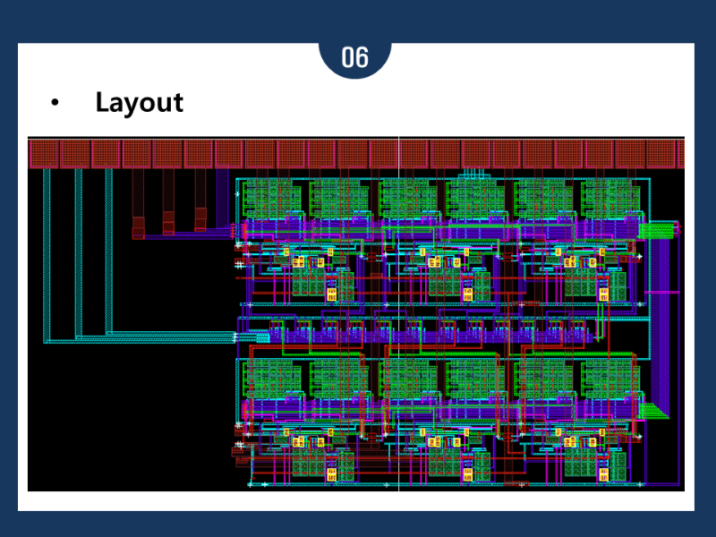
2020 IDEC Congress CDC
A Reconfigurable Active-RC Complex Image Rejection Filter For Multimode Receiver Applications
정유민, 성지원, 권진호, 나경준, 임동구
전북대학교
현대의 RF 송수신기의 대부분은 Low-IF 구조를 사용한다. Low-IF를 사용할 경우 전력소모를 줄이고, 집적도를 높일 수 있으며 분리도 문제로 인한 DC 오프셋 문제도 해결 할 수 있는 등 다양한 장점을 가지고 있기 때문이다. 하지만 RF 주파수에서 IF 주파수로 하향변환을 하는 과정에서 우리가 원하는 주파수 ($ω_{LO}+ω_{IF}$)만 아니라 ($ω_{LO}−ω_{IF}$)와 같은 이미지 신호가 생기게 되는 문제점이 발생한다. 이러한 문제는 복소 필터를 이용하여 이미지 신호를 제거할 수 있다. 또한 다중 모드를 구현하기 위해 두 개의 3차 저역통과 필터를 위 아래로 저항을 통해 연결 한 후 스위치를 통하여 저역통과 동작과 대역통과 동작이 모두 가능하도록 할 것이다. 중심 주파수 전환과 대역폭을 조절 할 수 있도록 2진수 값 입력으로 재구성 가능한 튜닝 시스템을 설계 할 것이다.
180nm CMOS 공정 소자를 이용하여 다중 모드 수신기 응용을 위한 재구성이 가능한 능동-RC 복소 이미지 제거 필터를 설계하여 구현하였다. 회로 구현을 위한 완전 차동 증폭기의 성능은 63dB의 DC gain, 81MHz의 Unit gain bandwidth, 80deg의 Phase margin, 3MHz에서 30dB의 이득으로 목표한 IF 대역에서 안정된 동작을 할 수 있도록 설계하였다.
이 완전 차동 증폭기를 이용하여 3차 저역통과 필터를 제작하고 튜닝 시스템을 통해 연결하여 저역 통과와 대역 통과가 가능 하도록 다중 모드 기능과 대역폭을 전환할 수 잇게 재구성 기능을 구현아여, 1M-3MHz의 차단 주파수 혹은 중심 주파수를 가질 수 있게 하였다.
‘본 논문은 IDEC 지원으로 수행됨＇

